Slide 1
Mga Anyong Lupa at Tubig Natin

Slide 2
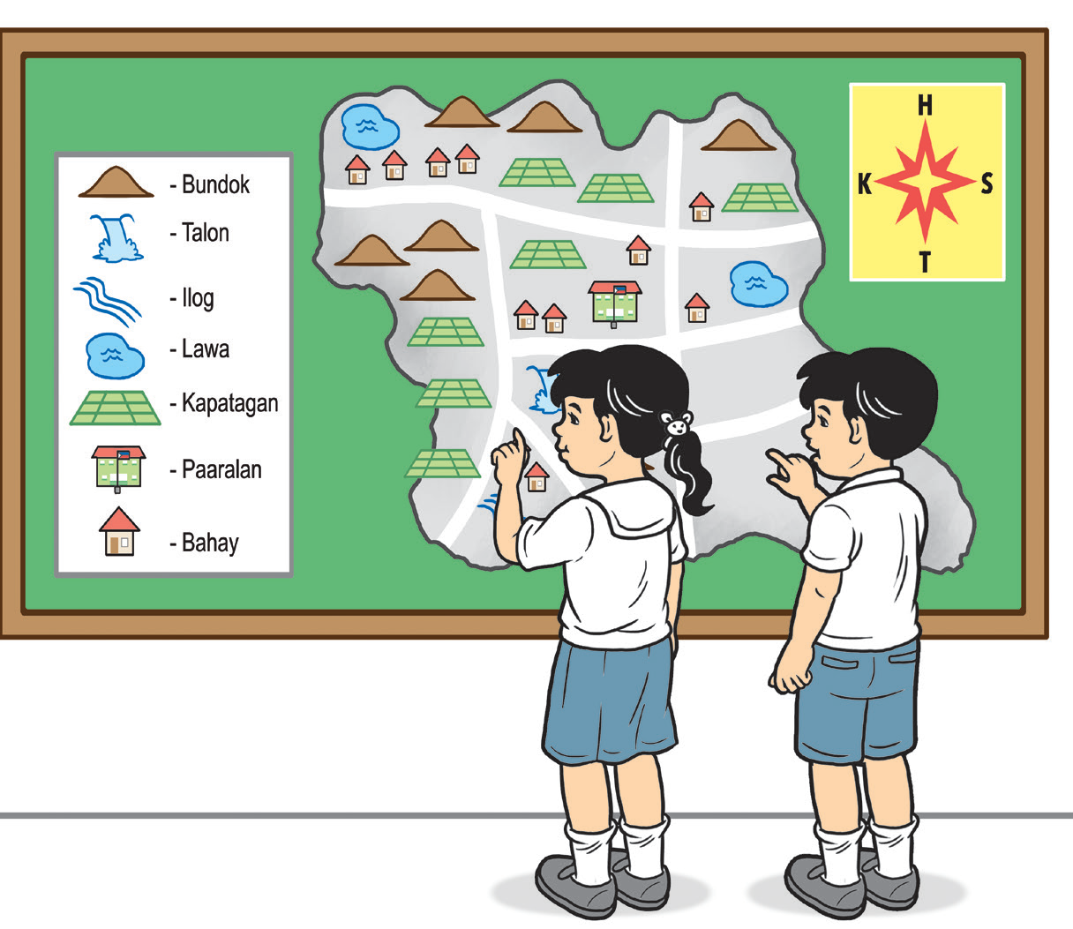
Tingnan ang mapa ng komunidad nina Roy at Tina. Matutukoy mo ba ang lokasyon ng mga anyong lupa at anyong tubig dito?

Slide 3

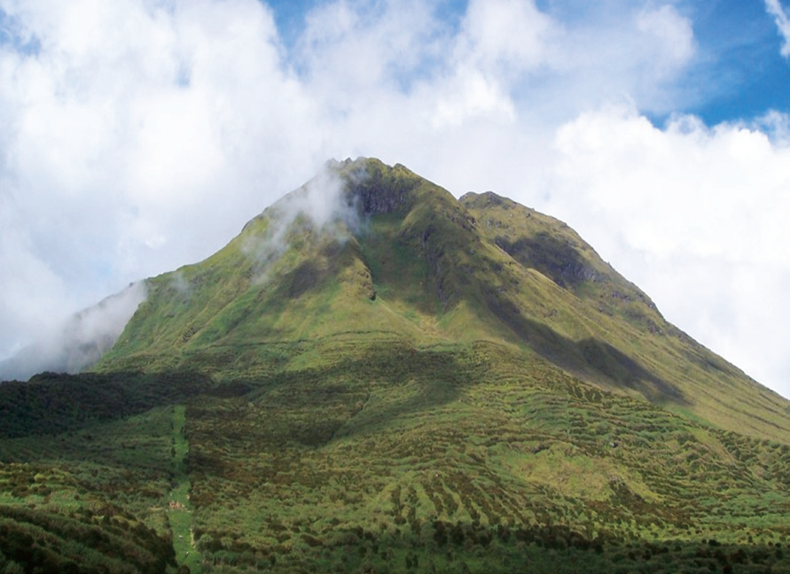
Mga Mataas na Anyong Lupa
Bundok
May bundok ba sa inyong komunidad? Mataas na anyong lupa ang bundok kaya’t mahirap itong akyatin. Ang pinakamataas na bundok sa Pilipinas ay ang Bundok Apo na nasa komunidad ng Davao del Sur.
Bundok Apo

Slide 4

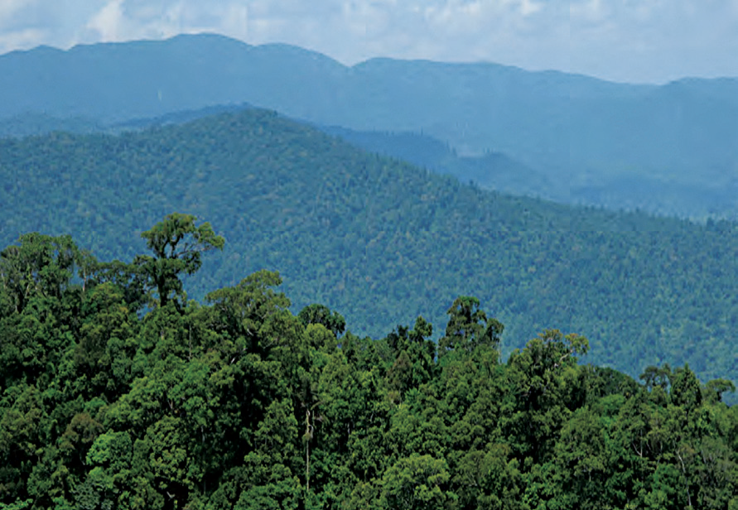
Mga Mataas na Anyong Lupa
Bulubundukin o Kabundukan
Ang mga magkakarugtong na mga bundok ay tinatawag na bulubundukin. Ang Bulubundukin ng Cordillera at Bulubundukin ng Sierra Madre ay ilan sa mga halimbawa nito.
Bulubundukin ng Sierra Madre

Slide 5

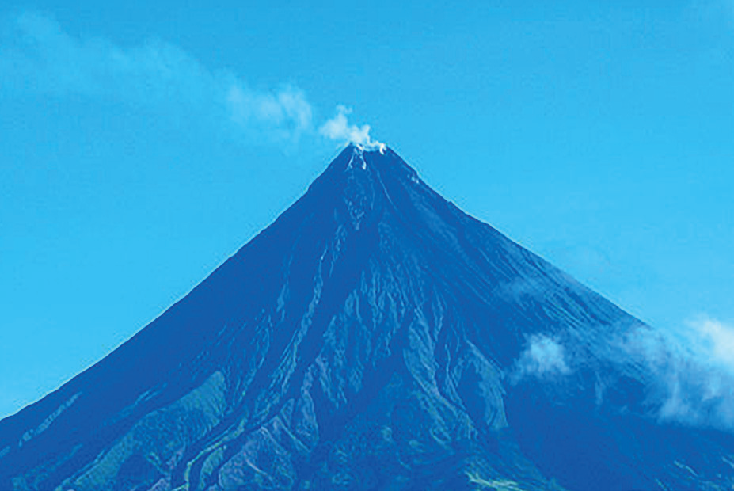
Mga Mataas na Anyong Lupa
Bulkan
May mga bulkan na mataas, mayroon din namang mababa. Ito ay may butas sa tuktok o tagiliran. May mainit at kumukulong putik at bato sa loob nito. Kapag ito’y bumubuga ito ng napakainit na putik na kung tawagin ay lava.
Ang magandang Bulkang Mayon ay malapit sa mga komunidad ng Albay. Ang Bulkang Taal naman ay malapit sa mga komunidad ng Batangas.
Bulkang Mayon

Slide 6

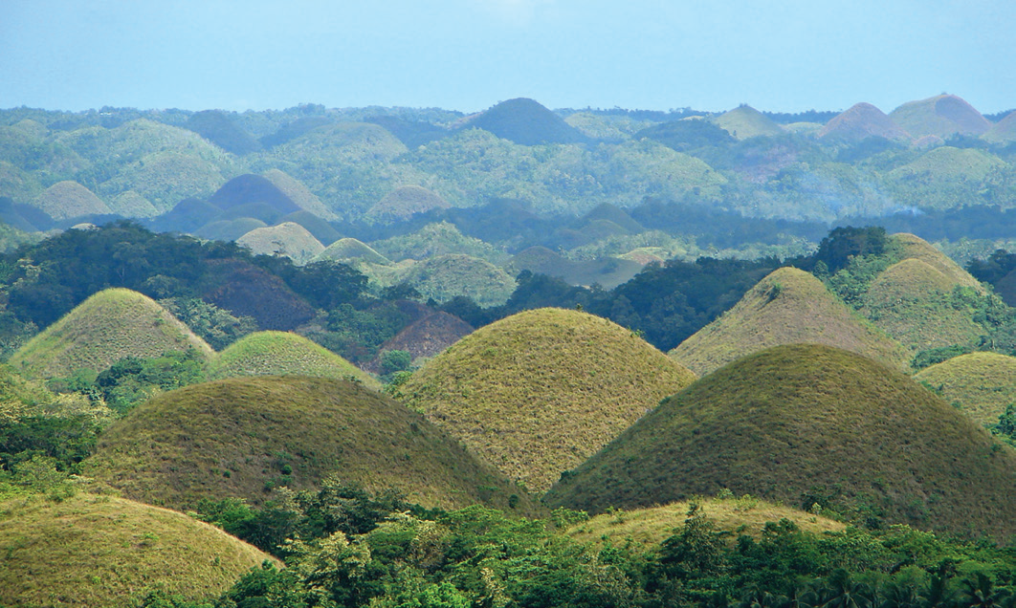
Mga Mataas na Anyong Lupa
Burol
Mababa ang burol kaysa sa bundok. Ang Chocolate Hills sa Bohol ay kilala bilang pinakamagandang mga burol sa bansa. Mababa, mabibilog, at magkakalapit ang mga ito. Nag-iiba ang kulay ng mga ito: kulay berde kung tag-ulan at kulay tsokolate kung tag-init.
Chocolate Hills

Slide 7

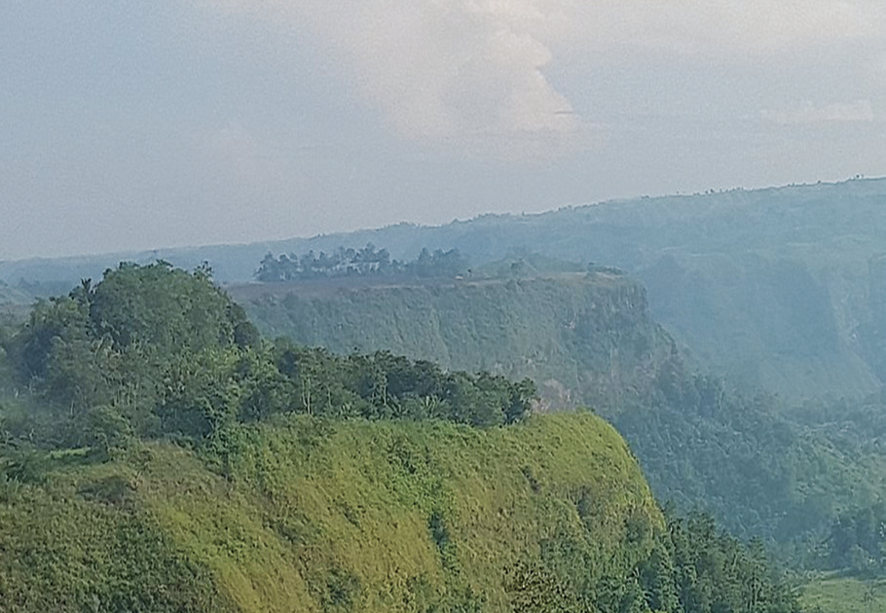
Mga Patag na Anyong Lupa
Talampas
Patag na anyong lupa na nasa itaas ng bundok ang talampas. Malamig at mahangin dito. Halimbawa nito ay ang talampas sa Bukidnon.
Talampas

Slide 8

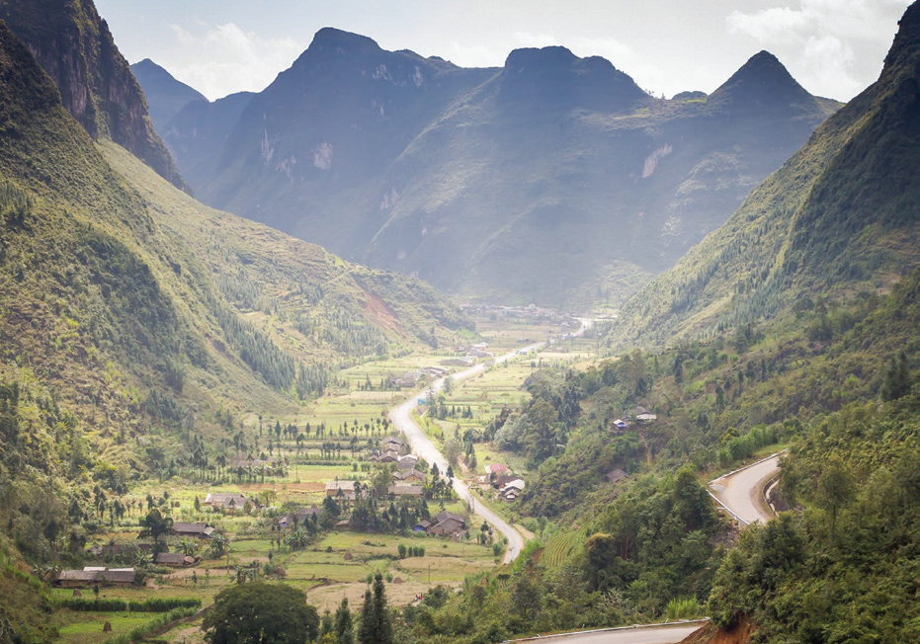
Mga Patag na Anyong Lupa
Lambak
Ang patag na lupa sa pagitan ng mga bundok o burol ay tinatawag na lambak. Mataba ang lupa sa lambak. Ang mga halimbawa nito ay ang Lambak Cagayan at Lambak Trinidad.
Lambak

Slide 9

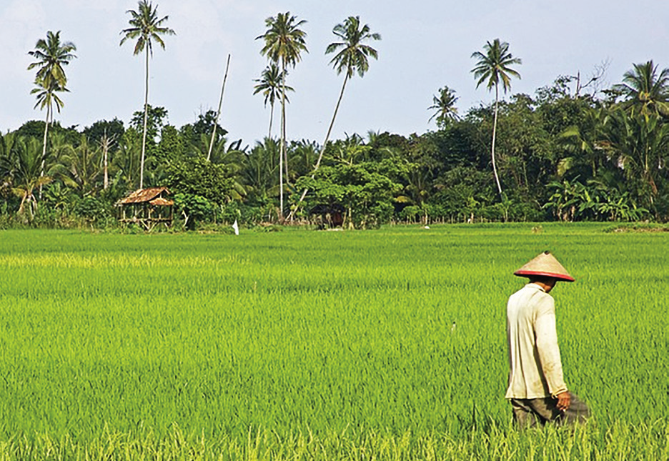
Mga Patag na Anyong Lupa
Kapatagan
Malawak, pantay, at mababa ang kapatagan. Magandang taniman ito ng mga palay at gulay. May mga lungsod din sa kapatagan.
Kapatagan

Slide 10

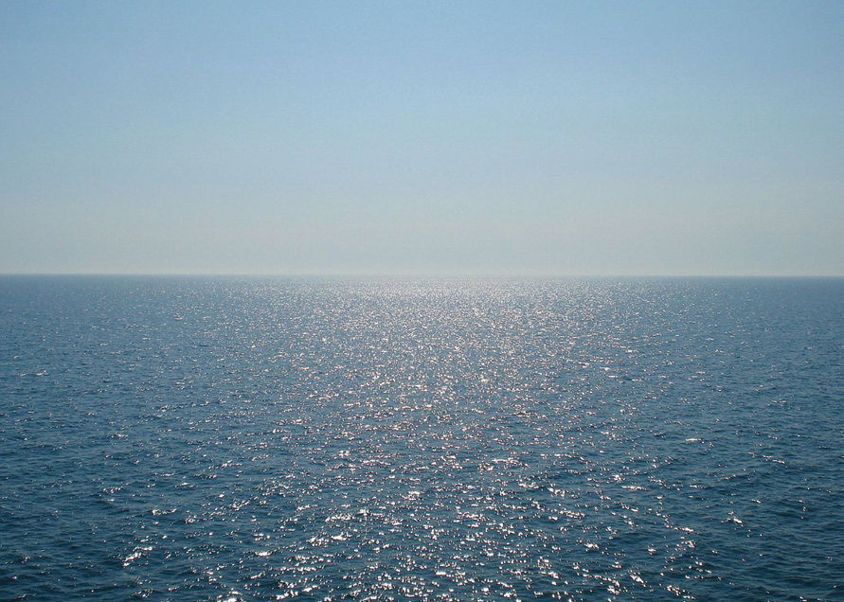
Mga Anyong Tubig
Karagatan
Ang karagatan ang pinakamalawak, pinakamalaki, at pinakamalalim na anyong tubig o katubigan. Mga malalaking barko ang dumaraan dito. Maalat ang tubig dito. Tingnan ang Karagatang Pasipiko sa larawan. May mga komunidad na malapit dito. Malapit ba kayo rito?
Karatagan

Slide 11

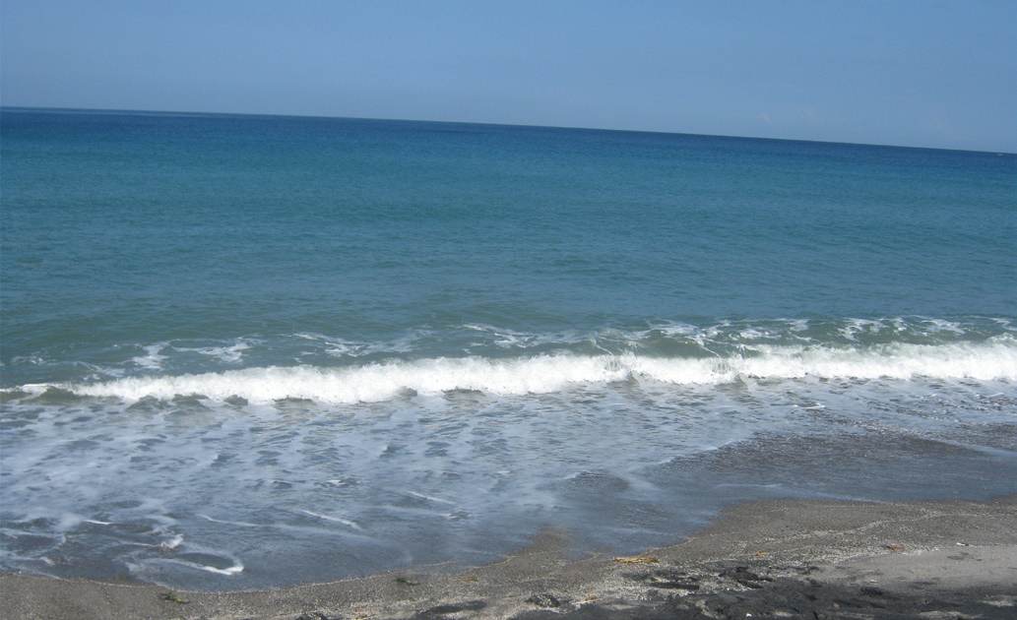
Mga Anyong Tubig
Dagat
Maliit na bahagi ng karagatan ang dagat. Maalat din ang tubig dito tulad ng sa karagatan. Ang Dagat Celebes at Dagat Sulu ay ilan sa mga dagat na malapit sa ating bansa.
Dagat

Slide 12

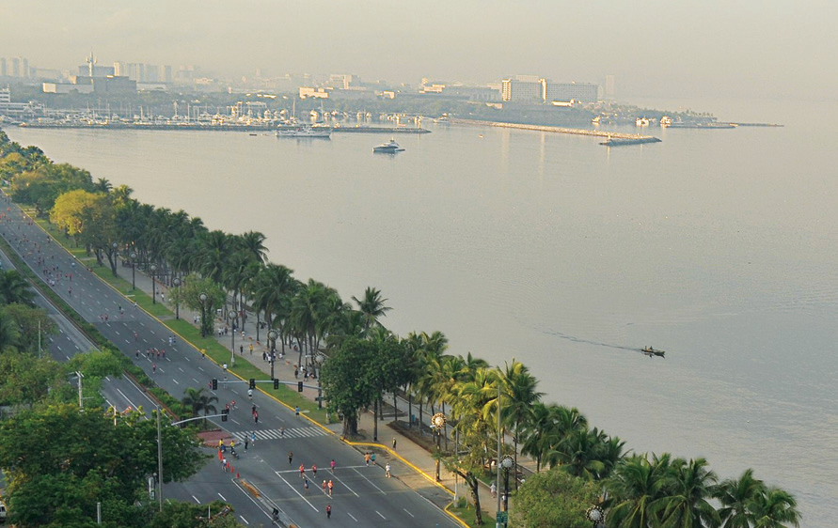
Mga Anyong Tubig
Look
Ang look ay isang anyong tubig na bahagyang pinalilibutan ng kalupaan. Nakadugtong ito sa mas malaking anyong tubig tulad ng dagat. Malalim ito at ginagamit na daungan ng mga barko. May look sa Maynila at sa Laguna.
Look

Slide 13

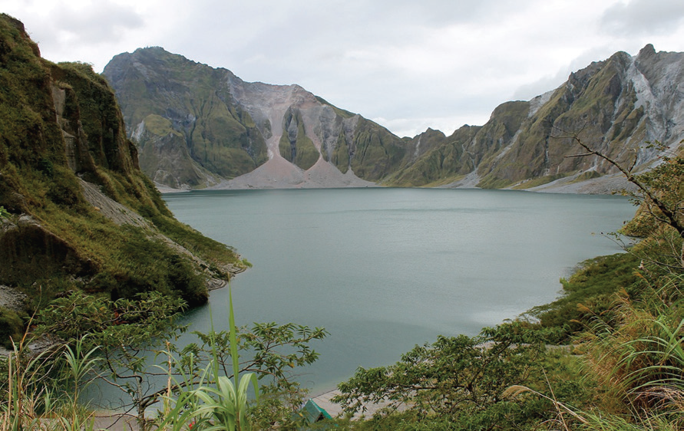
Mga Anyong Tubig
Lawa
Ang lawa ay isa pang uri ng katubigan. Napaliligiran ito ng lupa. Matabang ang tubig dito. Ang mga lawa ay karaniwang pinangingisdaan o di kaya ay pinaliliguan ng mga tao.
Lawa

Slide 14

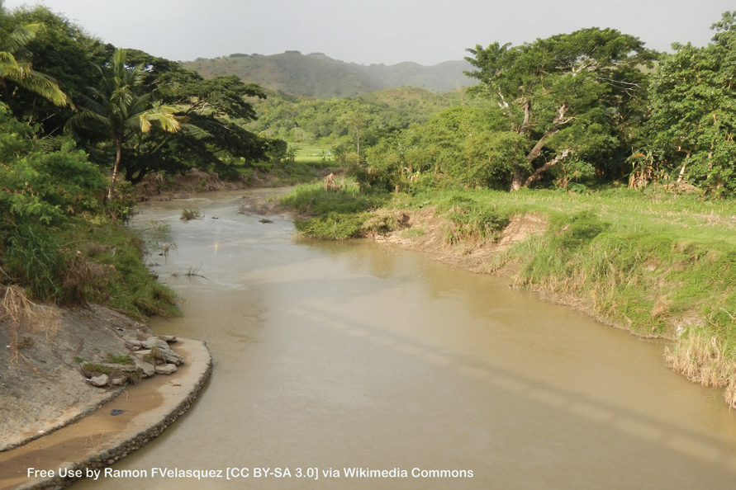
Mga Anyong Tubig
Ilog
Ang ilog ay umaagos na tubig. Karaniwang galing sa dagat o bundok ang tubig nito. Ang Ilog Pasig sa Metro Manila ay isa sa kilalang ilog sa bansa. Kilala rin ang Ilog Cagayan at Ilog Agno sa Luzon.
Ilog

Slide 15

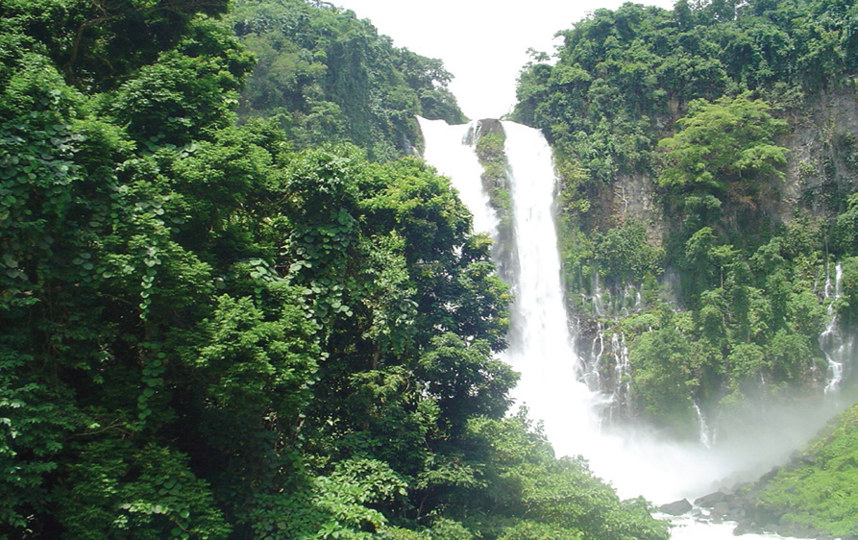
Mga Anyong Tubig
Talon
Magandang katubigan ang talon. Ito ay bumabagsak mula sa bundok patungo sa mababang lugar. Ang Maria Cristina Falls ay malapit sa mga komunidad ng Lanao.
Talon

